Slide 1
Астрология в Таро
Лекция 1. Общие понятия

Slide 2
АСТРОЛОГИЯ
Эзотерическое направление
ОСНОВНАЯ ИДЕЯ: на жизнь человека и человечества влияет положение планет на небосводе
Зная это положение, можно делать выводы о характере человека, его будущем, а также о потенциальной успешности любого предприятия.

Slide 3
АСТРОЛОГИЯ
Это геоцентрическая система.
То есть, с точки зрения астрологии, все звезды и планеты оборачиваются вокруг Земли.
То, что мы видим в астрологической карте, изначально было изображением того, что человек, находящийся на Земле, видел на небе.
Поэтому Земли на астрологической карте нет – она находится в середине.

Slide 4
Космограмма
Зная дату рождения человека, но не зная времени, можно построить его КОСМОГРАММУ (планеты в знаках).
Она отобразит, в каких знаках были планеты на момент рождения
По ней можно будет делать выводы о личности человека, его психологических особенностях, но нельзя будет ничего сказать о сферах их проявления

Slide 5
Гороскоп
Зная точный момент времени рождения человека, можно построить его НАТАЛЬНУЮ КАРТУ или ГОРОСКОП (планеты в знаках и домах)
В натальной карте будет видно, в каких сферах жизни и каким образом будут проявляться качества человека

Slide 6
Зачем астрология тарологу?
А также любому другому эзотерику
НАЙТИ АНАЛОГИИ: Изучение западной эзотерики – это поиск аналогий и сопоставление разных направлений. Например, качества планет и знаков мы можем частично соотносить с картами, Рунами, любыми энергетическими практиками
ВКЛЮЧИТЬ ОПЫТ ПРОЖИВАНИЯ: Планеты и знаки – это в первую очередь типы энергий. Мы можем включить и прожить определенные состояния и возвращаться к ним в определенные периоды своей жизни.
ЧИТАТЬ ГЛУБЖЕ РАСКЛАДЫ: Иногда астрологические символы помогают дать более четкий ответ, определить время события, склонить чашу весов в сторону одного из вариантов на да/нет.

Slide 7
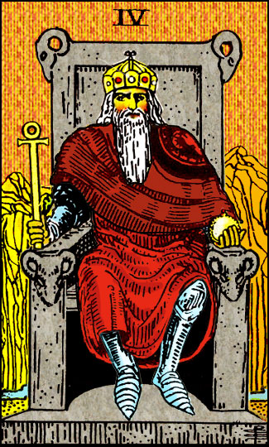
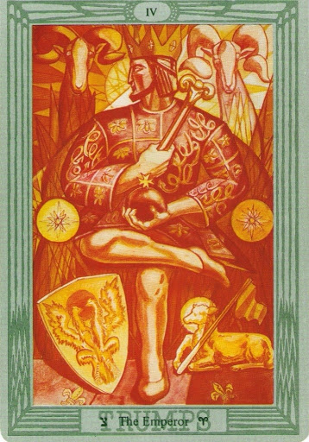
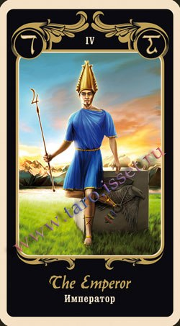
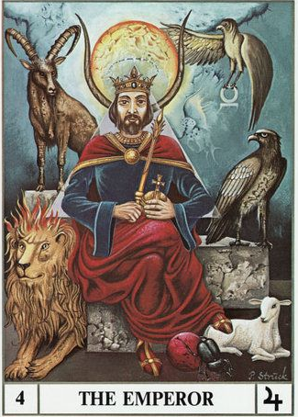
Что такое соответствие?
На некоторых колодах можно увидеть астрологические (и другие) символы. На некоторых колодах эти символы не указаны четко, а зашифрованы в символизме.
Более того, в процессе рассматривания разных колод можно заметить, что на одном и том же Аркане авторы изображают разные астрологические символы.
Соотнесённый Аркану Таро астрологический символ называется соответствием.
Автор или исследователь нам таким образом показывает, что Аркан обладает качествами этого символа.
! Помним, что соответствие – это аналогия, а не идентичность.

Slide 8
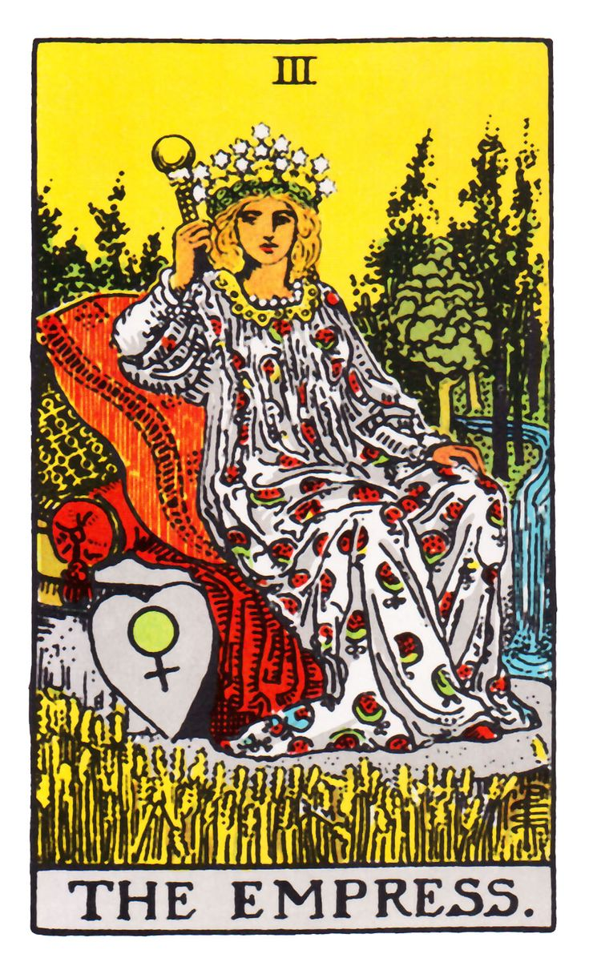
Как пользоваться астрологией в своей работе?
Понять принципы планет и знаков на собственном опыте – то есть прожить, поймать «ощущение в теле»
Сопоставить с Арканами Таро – что общего? Что разного?
Например, Аркан Императрица в английской традиции связан с Венерой – то есть, с красотой, комфортом, материальным. Это качества, которые соответствуют Императрице.
С другой стороны, Венера в астрологии – это «любовница», а не «мать». Здесь неполное соответствие
Изучив астрологию и отступив от рамок школы, мы в Императрице найдем и немного Луны – материнства и заботы, и немного Солнца – центрированности, и даже немного Марса – жестокости естественного отбора…

Slide 9
Основные понятия
ЗНАКИ ЗОДИАКА. Их 12, они идут один за другим в четком порядке и формируют Зодиакальный Круг.
ПЛАНЕТЫ. Их 10 – Солнце, Луна, Меркурий, Венера, Марс, Юпитер, Сатурн, Уран, Нептун, Плутон.
ДОМА. Их 12, как и знаков, это самая подвижная часть гороскопа
АСПЕКТЫ. Это определенные углы, под которыми взаимодействуют планеты.

Slide 10
Уровни проявления
Любой Знак, Планету, Дом, аспект можно прочитать на разных уровнях.
Один и тот же объект может по-разному читаться:
  на высшем, Божественном уровне
  на среднем, нейтральном
  и на нижнем, искаженном уровне.
Всегда обращаем на это внимание и стараемся не ставить «диагнозы», что Близнецы двуличные, а Марс агрессивный, а Рыбы, наоборот – очень духовные.

Slide 11
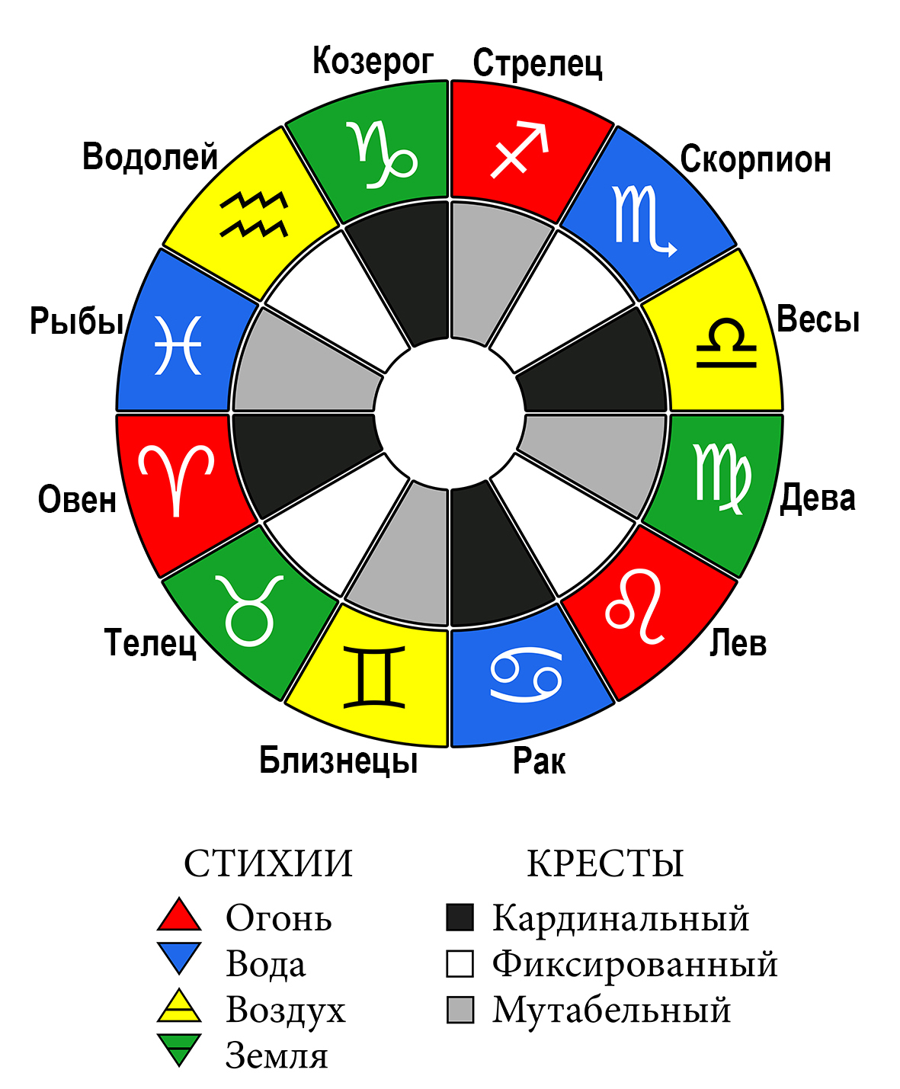
Знаки зодиака
Это «точка отсчета».
12 секторов по 30°, на которые в астрологии разделён зодиакальный пояс, каждому из этих участков приписываются определённые свойства
Знаки всегда остаются неподвижными.
Все остальные элементы зодиакального круга – двигаются и взаимодействуют между собой.
В классической западной астрологии знаки изображают идущими против часовой стрелки.

Slide 12
Знаки зодиака
Каждый знак Зодиака представляет собой абстрактный принцип
Энергия знака – настолько архетипическая, что нам нужно поместить туда проводника-планету, чтобы ощутить эту энергию в более конкретном и понятном виде
В целом, это как музыкальное произведение определенного жанра – оно есть вообще, и вообще у него именно такой характер, но нам нужен музыкант, чтобы это сыграть, и тогда мы сможем составить приблизительное представление о том, как оно задумано.

Slide 13
Планеты
Это «музыканты-исполнители» Зодиакального Круга
Они движутся по Кругу против часовой стрелки, периодически меняя Знак.
Каждая Планета обладает своим характером, своими качествами и своей сферой ответственности.
Каждая Планета с большей или меньшей гармоничностью проводит через себя энергии Знака – как разные исполнители играют одно и то же произведение по-разному.
♂
♀
☉
☿
☽

Slide 14
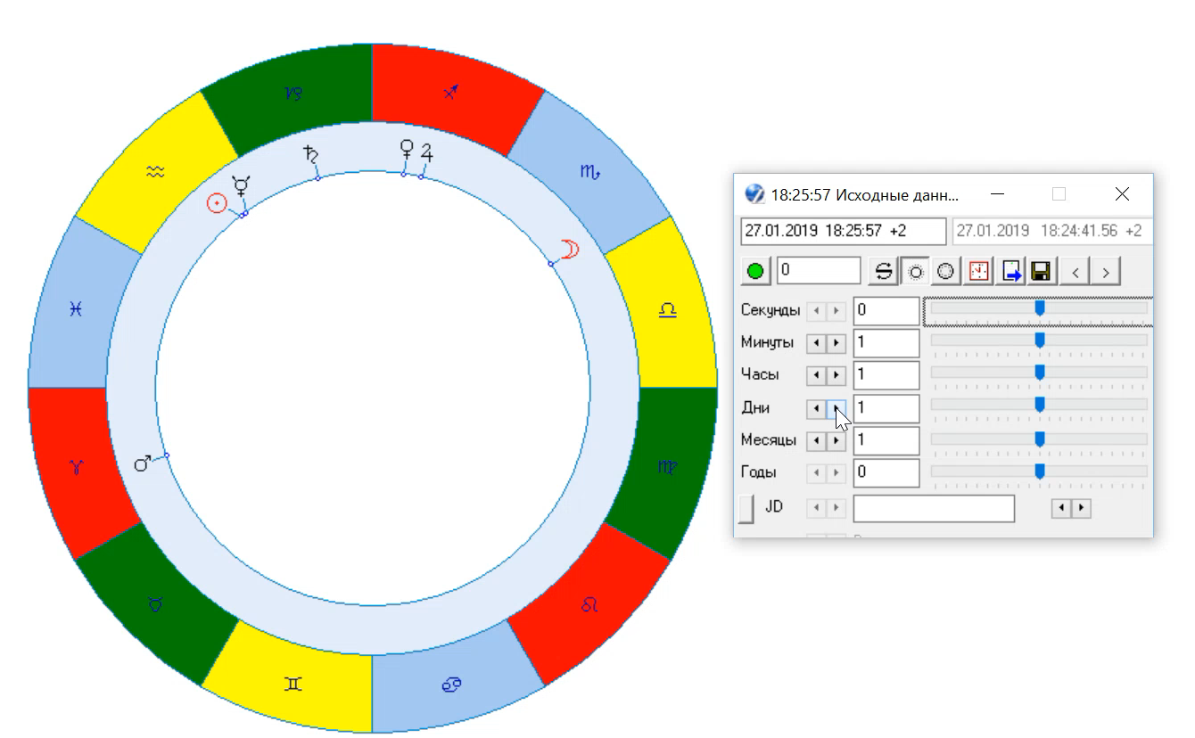
Пример движения планет

Slide 15
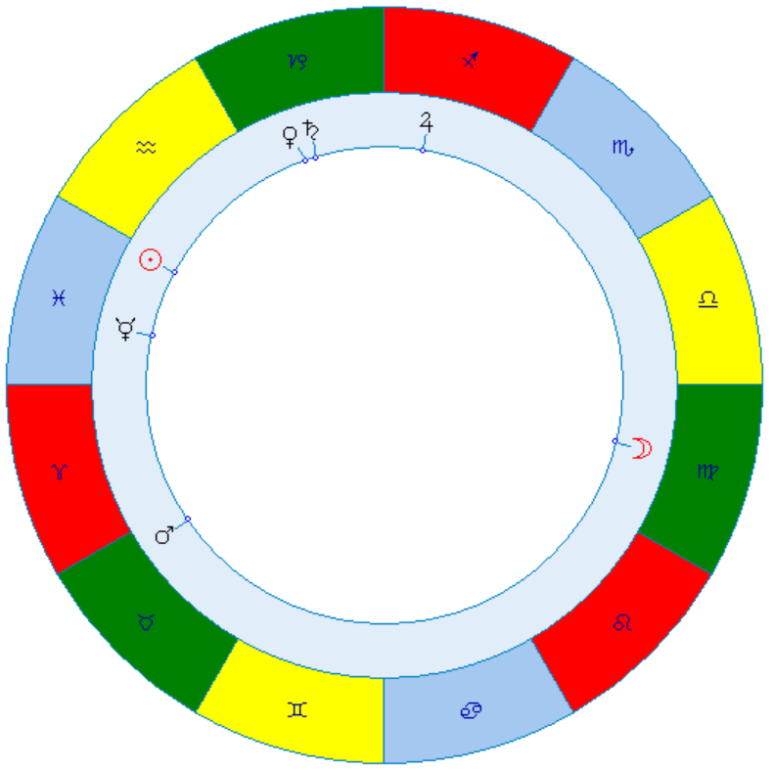
Планета в знаке
Когда мы говорим «планета в знаке», мы имеем ввиду, что определенная планета находится внутри сектора определенного знака зодиака
Когда-то при взгляде на небосвод можно было увидеть что планета действительно находится напротив созвездия
Сейчас из-за прецессии (визуального смещения созвездий) получается так, что визуально, астрономически, планета в одном знаке, а астрологически – в другом.
Для определения, в каком знаке сейчас планета, западные астрологи пользуются специальными вычислениями – эфемеридами.
♀
Луна в Деве

Slide 16
Планета в знаке
Когда мы говорим «Я Рак» или «Я Стрелец», мы имеем ввиду, на момент нашего рождения находилось именно в этом знаке находилось Солнце.
Солнце считается самой важной планетой в разборе карты, так как оно описывает личность в целом.
♀
Луна в Деве

Slide 17
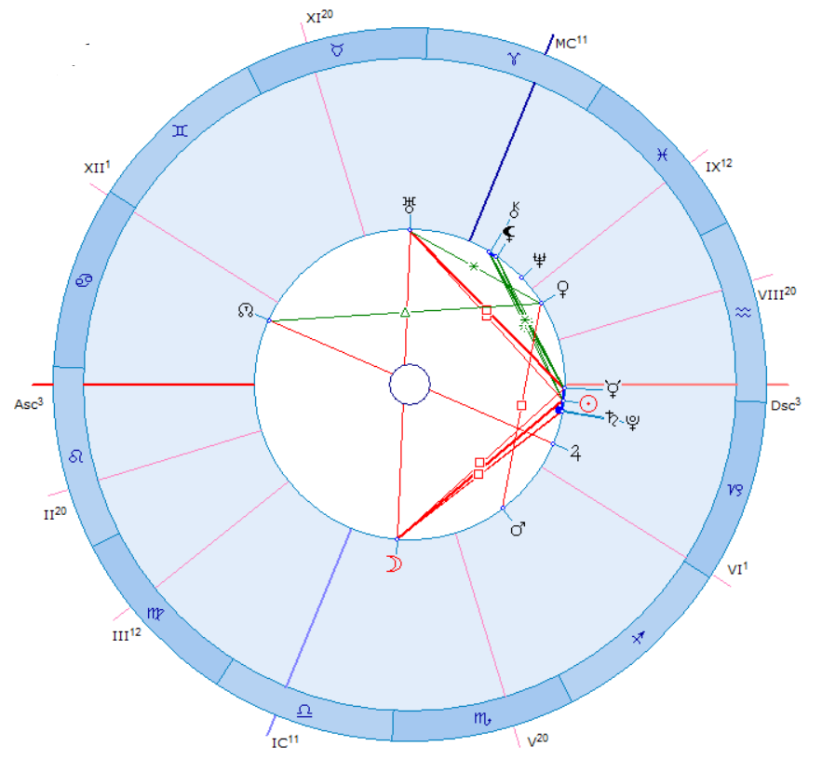
Аспекты
Иногда, двигаясь с разной скоростью, планеты ставятся под определенным углом по отношению друг к другу.
Некоторые такие углы считаются гармоничными (60°, 120°), некоторые – напряженными (90°, 180°), а некоторые – требующими анализа того, какие планеты участвуют (0°)
Аспекты в гороскопе обозначаются линиями, соединяющими планеты
Они указывают на то, что данные планеты связаны, и дают информацию о том, каким образом.

Slide 18
Дома
Дома – это самая подвижная часть Зодиакального круга.
Они двигаются со скоростью 1° за 4 минуты.
На зодиакальном круге обозначаются тонкими линиями, которые разбивают Круг на 12 неравных (чаще всего) секторов.
«Отсчитываются» дома относительно светового дня – положения в определенном знаке линии горизонта
Условная линия горизонта на круге обозначается горизонтальной линией

Slide 19
Дома
Каждый из домов имеет свою сферу ответственности.
Например, упрощая, 2 Дом – это деньги, 3 Дом – друзья и коммуникации и так далее.
Мы можем посмотреть, в каком доме находится интересующая Планета в Знаке и понять, в какой сфере жизни будут проявляться ее качества
Есть расклад Таро «12 Домов».
Значения его позиций – это упрощенные значения астрологических домов.

Slide 20
И немного беспокоящих вопросов…

Slide 21
Что такое асцендент?
Асцендент – это начало гороскопа, начало первого дома.
Знак, в который он попадает, описывает внешность человека, впечатление, которое он производит, проявления характера.
Асцендент

Slide 22
Луна без курса – это страшно?
Луна без курса – это когда до выхода из знака Луна не делает никаких аспектов к другим планетам.
Так как Луна – самый быстро движущийся объект и больше всего влияет на ежедневные дела, то «без курса» обозначает период, когда лучше ничего не начинать, иначе оно останется таким, как было

Slide 23
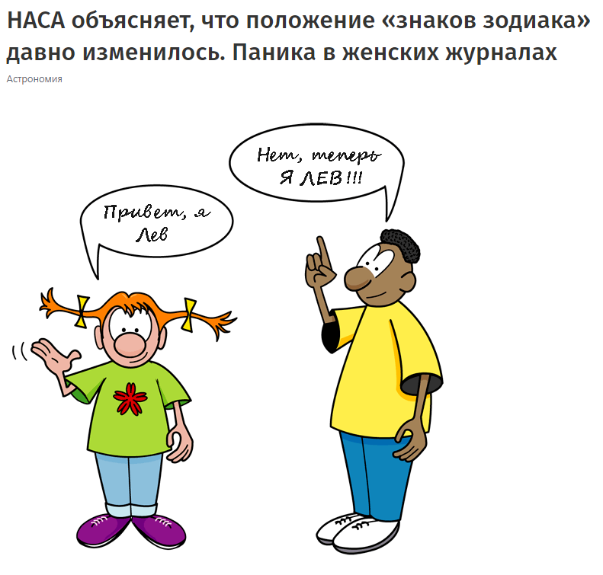
Что такое ведическая астрология?
В Астрологии тоже есть много традиций. В этом курсе мы опираемся на западную, или классическую астрологию.
Есть также восточная, или ведическая, или джйотиш. Она совсем другая.
Ведические астрологи учитывают движение звезд и пользуются фактическим положением планет в знаках.
Классические – пользуются расчетами.
Обе астрологии работают хорошо в правильных руках.

Slide 24
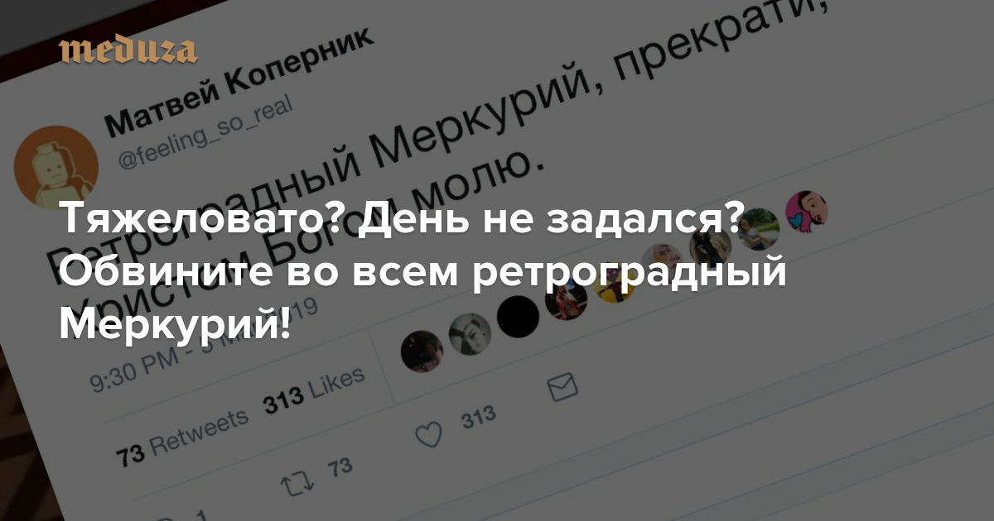
Что такое ретроградный Меркурий?
Ретроградная планета – это та, которая визуально с Земли кажется движущейся в обратном направлении.
Такое случается потому, что все планеты движутся с разной скоростью
Астрологически ретроградная планета заставляет нас вернуться к делам, связанным со своей темой – не ретромеркурии доделываются начатые обучающие программы, на ретровенере могут вернуться бывшие…
Также ретроградная планета «тормозит» дела в сфере, за которую она отвечает.

